Slide 1

Trabajo de Inserción Profesional Prueba de Concepto
Brian Leonel Goldman
1er cuatrimestre 2021

Slide 2
Datos del proyecto
Nombre: CooperAR
Descripción: plataforma de crowdsourcing para ofrecer y tomar tareas remuneradas
Cliente: personas que demandan u ofrecen tareas remunerados (o ambos) como parte de un proyecto personal/laboral
Licencia: GPLv3 (GNU General Public License - 3era versión)

Slide 3

Repositorios
Backend: https://github.com/BrianLeoGoldman/CooperAR-Back
Frontend: https://github.com/BrianLeoGoldman/CooperAR-Front
Documento: https://github.com/BrianLeoGoldman/CooperAR-Doc
Icono:

Slide 4
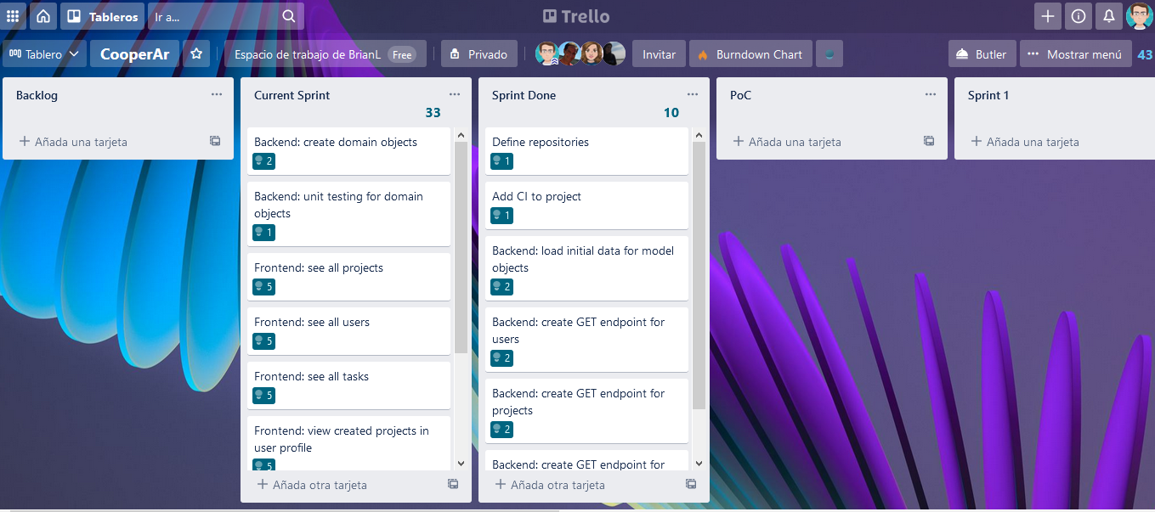
Backlog
https://trello.com/b/5W1Qjjug/cooperar

Slide 5
Motivación
Ofrecer un medio práctico para conectar personas por motivos laborales (oferta/demanda de trabajo) o por motivos personales (realización de un proyecto personal)
Aprovechar el potencial de las plataformas de crowdsourcing (trabajo colectivo) y crowdfunding (financiación colectiva)

Slide 6
Alcance
Permitir el alta de usuarios, así como de su Proyectos y las Tareas requeridas para completarlas.
Asignar(se) responsabilidades en tareas, en base a las habilidades, formación o experiencia de cada usuario, así como imponer restricciones respecto a la toma de tareas.
Evaluar el progreso de un proyecto, así como el progreso en la realización de una tarea asignada
Recaudar fondos para financiar proyectos (a realizar en la misma plataforma) mediante recompensas no monetarias en los proyectos
Intercambiar información respecto a la realización de las tareas entre las personas asignadas y los creadores de las tareas

Slide 7
Alcance
Prueba de Concepto: incluye la capacidad de visualización de la información básica de las entidades del sistema, cargadas al iniciar la aplicación, tales como la información de los usuarios, de los proyectos y de las tareas.
Usuarios
Proyectos
(presupuesto)
Tareas
(remuneradas)

Slide 8

Casos de Uso
Ver información de las entidades

Slide 9





Tecnologías
Backend
Frontend

Slide 10


USER INTERFACE
WEBSERVICE
SERVICE
COMPONENT
REPOSITORY
COMPONENT
MODEL
COMPONENT
DATABASE
FRONTEND BACKEND

Slide 11
Demo

Slide 12
¿Preguntas?

